Slide 1
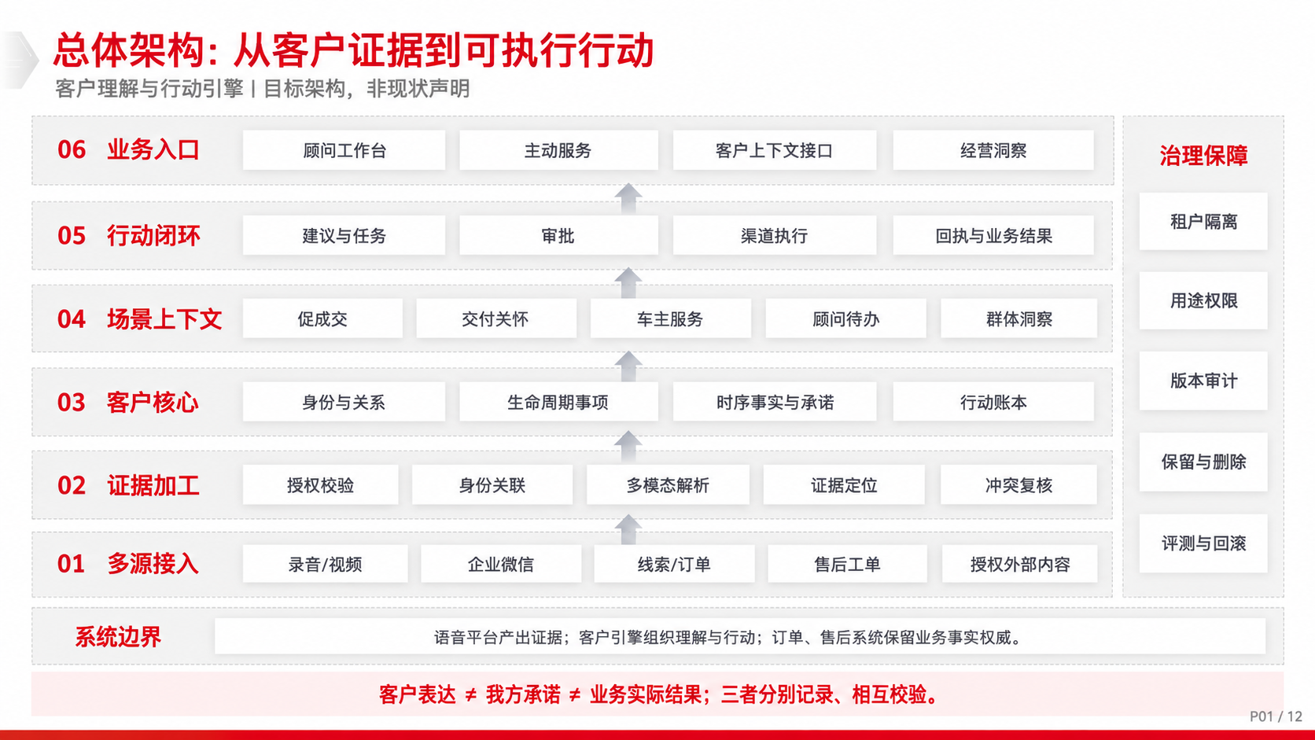

Notes:
第1页：总体架构：从客户证据到可执行行动
来源：docs/research/2026-09-20-ai-native-customer-engine-design.md 及本次image-deck-plan.md。
页面为设计方案或本轮调研快照，不代表生产验收。原版用友Logo独立嵌入，正文为图片。
顶注：客户理解与行动引擎｜目标架构，非现状声明
06 业务入口｜顾问工作台 · 主动服务 · 客户上下文接口 · 经营洞察
05 行动闭环｜建议与任务 → 审批 → 渠道执行 → 回执与业务结果
04 场景上下文｜促成交 · 交付关怀 · 车主服务 · 顾问待办 · 群体洞察
03 客户核心｜身份与关系 · 生命周期事项 · 时序事实与承诺 · 行动账本
02 证据加工｜授权校验 · 身份关联 · 多模态解析 · 证据定位 · 冲突复核
01 多源接入｜录音/视频 · 企业微信 · 线索/订单 · 售后工单 · 授权外部内容
右侧贯穿：租户隔离｜用途权限｜版本审计｜保留与删除｜评测与回滚
系统边界：语音平台产出证据；客户引擎组织理解与行动；订单、售后系统保留业务事实权威。
底部红色结论：客户表达 ≠ 我方承诺 ≠ 业务实际结果；三者分别记录、相互校验。

Slide 2
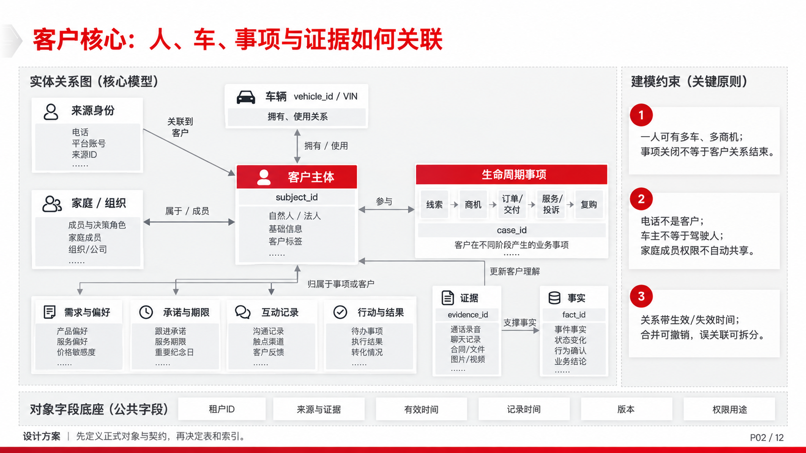
Notes:
第2页：客户核心：人、车、事项与证据如何关联
来源：docs/research/2026-09-20-ai-native-customer-engine-design.md 及本次image-deck-plan.md。
页面为设计方案或本轮调研快照，不代表生产验收。原版用友Logo独立嵌入，正文为图片。
中央实体：客户主体 subject_id
左上：来源身份｜电话 · 平台账号 · 来源ID → 关联到客户
左下：家庭/组织｜成员与决策角色 ↔ 客户主体
上方：车辆 vehicle_id / VIN｜拥有、使用关系 ↔ 客户主体
右方生命周期事项：线索 → 商机 → 订单/交付 → 服务/投诉 → 复购
客户主体 → 参与 → 生命周期事项 case_id
下方：需求与偏好｜承诺与期限｜互动记录｜行动与结果 → 归属于事项或客户
底层：证据 evidence_id → 支撑事实；事实 fact_id → 更新客户理解
约束一：一人可有多车、多商机；事项关闭不等于客户关系结束。
约束二：电话不是客户；车主不等于驾驶人；家庭成员权限不自动共享。
约束三：关系带生效/失效时间；合并可撤销，误关联可拆分。
字段底座：租户ID｜来源与证据｜有效时间｜记录时间｜版本｜权限用途
页脚：设计方案｜先定义正式对象与契约，再决定表和索引。

Slide 3
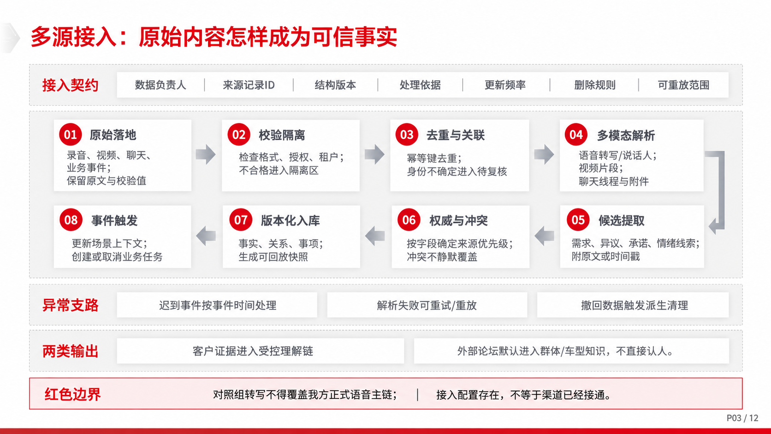
Notes:
第3页：多源接入：原始内容怎样成为可信事实
来源：docs/research/2026-09-20-ai-native-customer-engine-design.md 及本次image-deck-plan.md。
页面为设计方案或本轮调研快照，不代表生产验收。原版用友Logo独立嵌入，正文为图片。
接入契约：数据负责人｜来源记录ID｜结构版本｜处理依据｜更新频率｜删除规则｜可重放范围
01 原始落地：录音、视频、聊天、业务事件；保留原文与校验值
02 校验隔离：检查格式、授权、租户；不合格进入隔离区
03 去重与关联：幂等键去重；身份不确定进入待复核
04 多模态解析：语音转写/说话人；视频片段；聊天线程与附件
05 候选提取：需求、异议、承诺、情绪线索；附原文或时间戳
06 权威与冲突：按字段确定来源优先级；冲突不静默覆盖
07 版本化入库：事实、关系、事项；生成可回放快照
08 事件触发：更新场景上下文；创建或取消业务任务
异常支路：迟到事件按事件时间处理｜解析失败可重试/重放｜撤回数据触发派生清理
两类输出：客户证据进入受控理解链；外部论坛默认进入群体/车型知识，不直接认人。
红色边界：对照组转写不得覆盖我方正式语音主链；接入配置存在，不等于渠道已经接通。

Slide 4
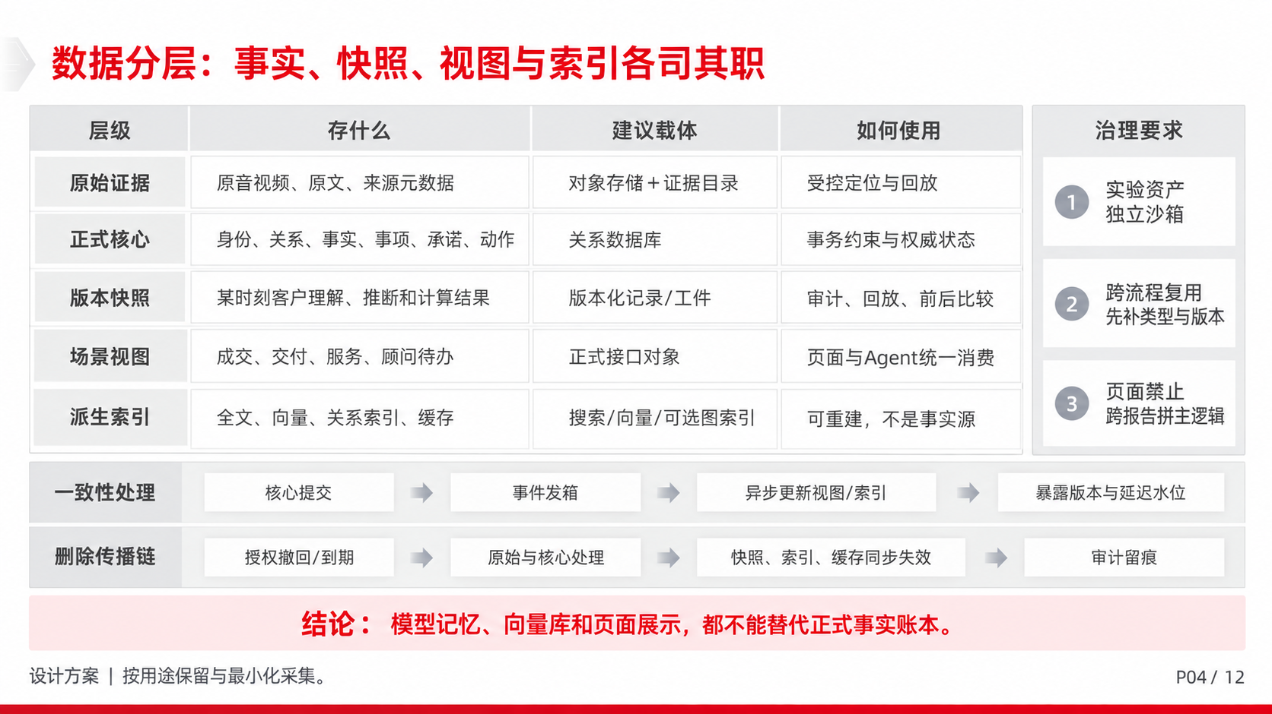
Notes:
第4页：数据分层：事实、快照、视图与索引各司其职
来源：docs/research/2026-09-20-ai-native-customer-engine-design.md 及本次image-deck-plan.md。
页面为设计方案或本轮调研快照，不代表生产验收。原版用友Logo独立嵌入，正文为图片。
列标题：层级｜存什么｜建议载体｜如何使用
原始证据｜原音视频、原文、来源元数据｜对象存储＋证据目录｜受控定位与回放
正式核心｜身份、关系、事实、事项、承诺、动作｜关系数据库｜事务约束与权威状态
版本快照｜某时刻客户理解、推断和计算结果｜版本化记录/工件｜审计、回放、前后比较
场景视图｜成交、交付、服务、顾问待办｜正式接口对象｜页面与Agent统一消费
派生索引｜全文、向量、关系索引、缓存｜搜索/向量/可选图索引｜可重建，不是事实源
侧栏：实验资产独立沙箱；跨流程复用先补类型与版本；页面禁止跨报告拼主逻辑。
一致性：核心提交 → 事件发箱 → 异步更新视图/索引；暴露版本与延迟水位。
删除链：授权撤回/到期 → 原始与核心处理 → 快照、索引、缓存同步失效 → 审计留痕。
红色结论：模型记忆、向量库和页面展示，都不能替代正式事实账本。
页脚：设计方案｜按用途保留与最小化采集。

Slide 5
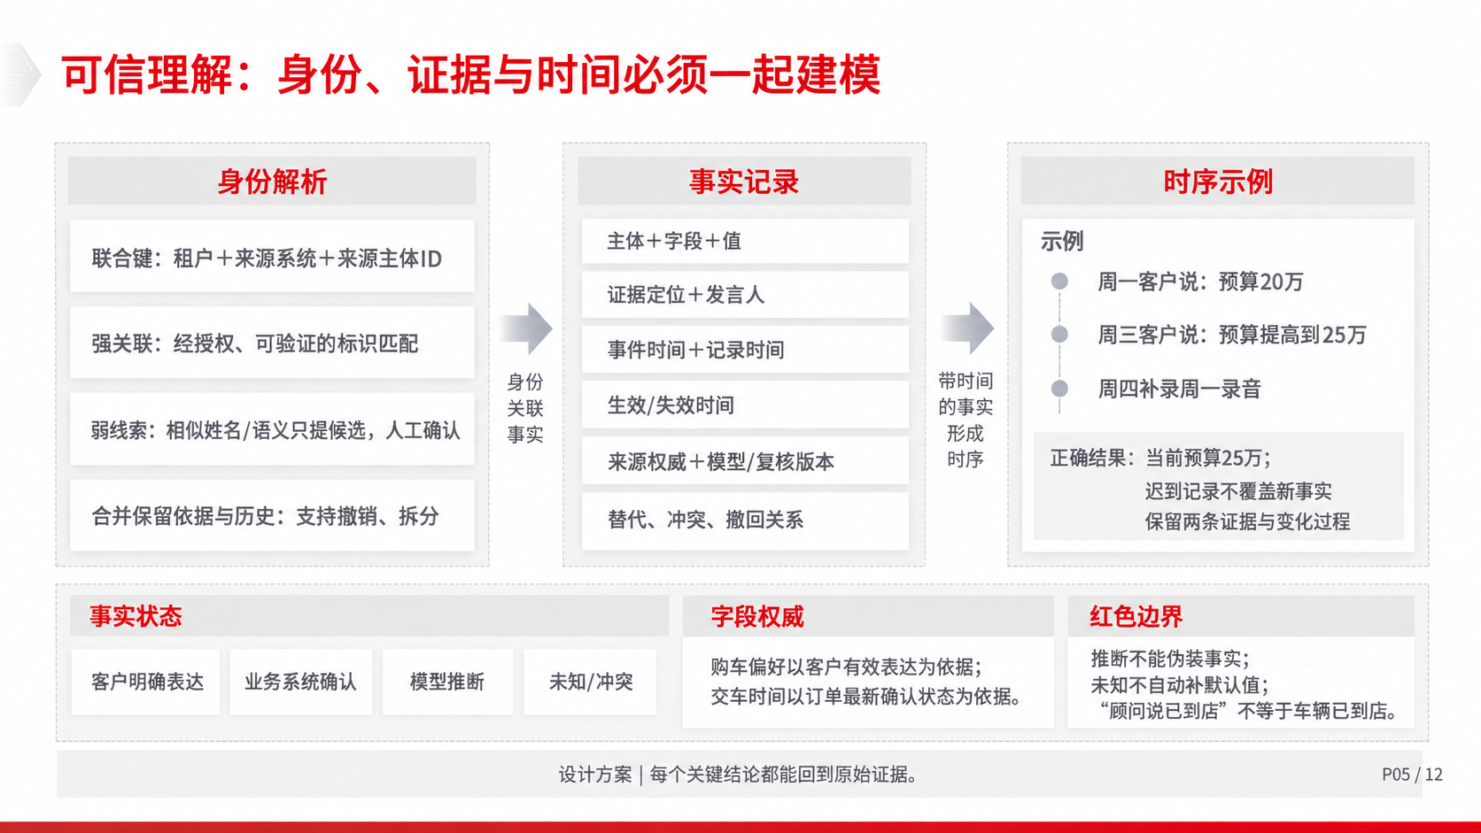
Notes:
第5页：可信理解：身份、证据与时间必须一起建模
来源：docs/research/2026-09-20-ai-native-customer-engine-design.md 及本次image-deck-plan.md。
页面为设计方案或本轮调研快照，不代表生产验收。原版用友Logo独立嵌入，正文为图片。
身份解析
联合键：租户＋来源系统＋来源主体ID
强关联：经授权、可验证的标识匹配
弱线索：相似姓名/语义只提候选，人工确认
合并保留依据与历史；支持撤销、拆分
事实记录
主体＋字段＋值
证据定位＋发言人
事件时间＋记录时间
生效/失效时间
来源权威＋模型/复核版本
替代、冲突、撤回关系
时序示例
周一客户说：预算20万
周三客户说：预算提高到25万
周四补录周一录音
正确结果：当前预算25万；迟到记录不覆盖新事实
保留两条证据与变化过程
事实状态：客户明确表达｜业务系统确认｜模型推断｜未知/冲突
字段权威：购车偏好以客户有效表达为依据；交车时间以订单最新确认状态为依据。
红色边界：推断不能伪装事实；未知不自动补默认值；“顾问说已到店”不等于车辆已到店。
页脚：设计方案｜每个关键结论都能回到原始证据。

Slide 6
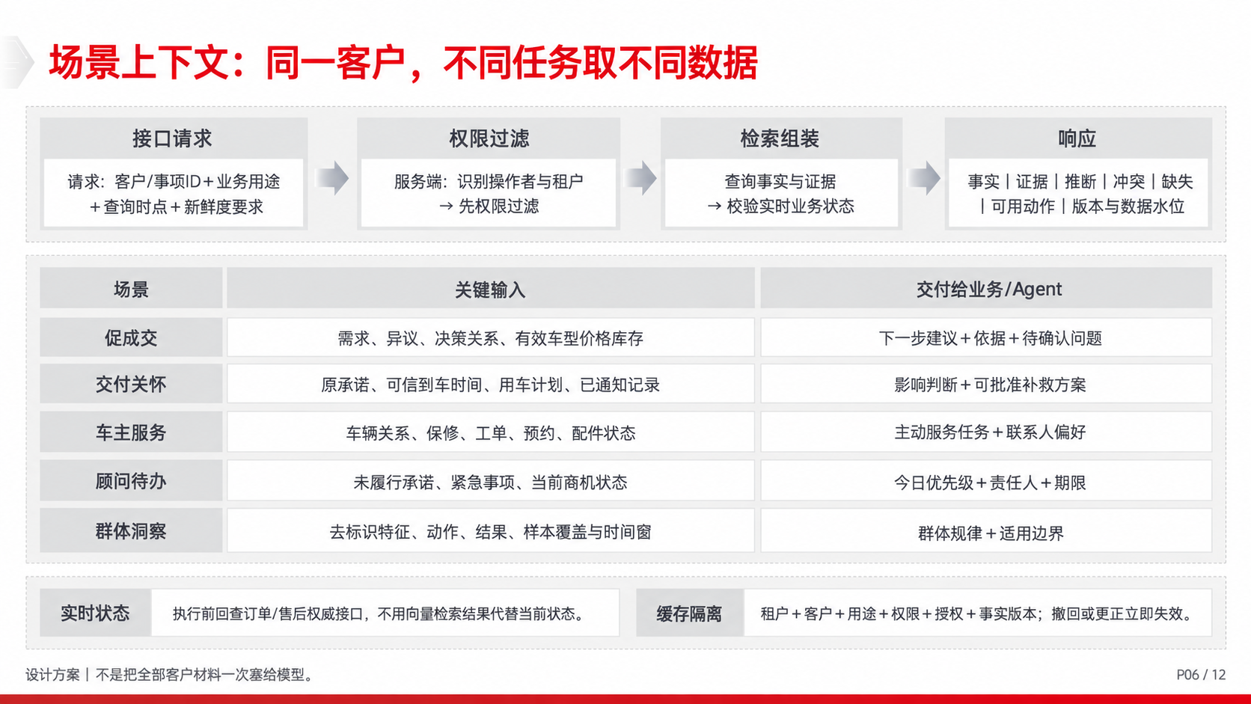
Notes:
第6页：场景上下文：同一客户，不同任务取不同数据
来源：docs/research/2026-09-20-ai-native-customer-engine-design.md 及本次image-deck-plan.md。
页面为设计方案或本轮调研快照，不代表生产验收。原版用友Logo独立嵌入，正文为图片。
请求：客户/事项ID＋业务用途＋查询时点＋新鲜度要求
服务端：识别操作者与租户 → 先权限过滤 → 查询事实与证据 → 校验实时业务状态
响应：事实｜证据｜推断｜冲突｜缺失｜可用动作｜版本与数据水位
场景｜关键输入｜交付给业务/Agent
促成交｜需求、异议、决策关系、有效车型价格库存｜下一步建议＋依据＋待确认问题
交付关怀｜原承诺、可信到车时间、用车计划、已通知记录｜影响判断＋可批准补救方案
车主服务｜车辆关系、保修、工单、预约、配件状态｜主动服务任务＋联系人偏好
顾问待办｜未履行承诺、紧急事项、当前商机状态｜今日优先级＋责任人＋期限
群体洞察｜去标识特征、动作、结果、样本覆盖与时间窗｜群体规律＋适用边界
实时状态：执行前回查订单/售后权威接口，不用向量检索结果代替当前状态。
缓存隔离：租户＋客户＋用途＋权限＋授权＋事实版本；撤回或更正立即失效。
页脚：设计方案｜不是把全部客户材料一次塞给模型。

Slide 7
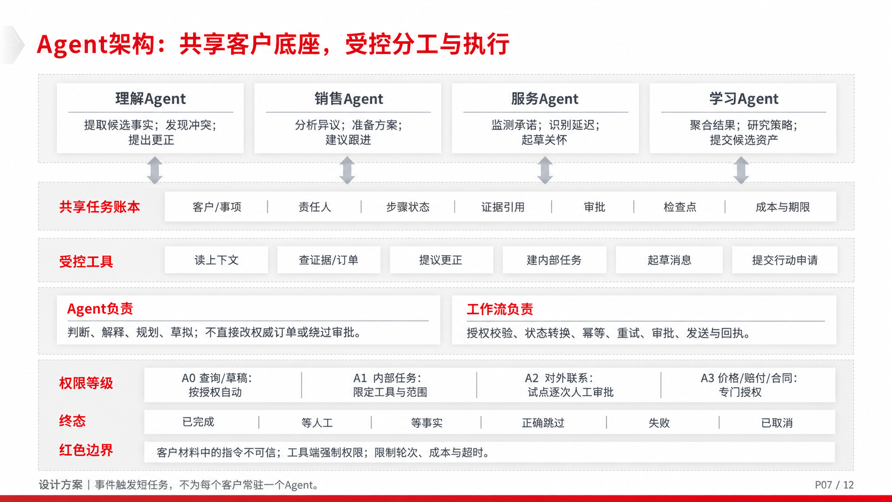
Notes:
第7页：Agent架构：共享客户底座，受控分工与执行
来源：docs/research/2026-09-20-ai-native-customer-engine-design.md 及本次image-deck-plan.md。
页面为设计方案或本轮调研快照，不代表生产验收。原版用友Logo独立嵌入，正文为图片。
理解Agent｜提取候选事实；发现冲突；提出更正
销售Agent｜分析异议；准备方案；建议跟进
服务Agent｜监测承诺；识别延迟；起草关怀
学习Agent｜聚合结果；研究策略；提交候选资产
共享任务账本：客户/事项｜责任人｜步骤状态｜证据引用｜审批｜检查点｜成本与期限
受控工具：读上下文｜查证据/订单｜提议更正｜建内部任务｜起草消息｜提交行动申请
Agent负责：判断、解释、规划、草拟；不直接改权威订单或绕过审批。
工作流负责：授权校验、状态转换、幂等、重试、审批、发送与回执。
权限等级
A0 查询/草稿：按授权自动
A1 内部任务：限定工具与范围
A2 对外联系：试点逐次人工审批
A3 价格/赔付/合同：专门授权
终态：已完成｜等人工｜等事实｜正确跳过｜失败｜已取消
红色边界：客户材料中的指令不可信；工具端强制权限；限制轮次、成本与超时。
页脚：设计方案｜事件触发短任务，不为每个客户常驻一个Agent。

Slide 8
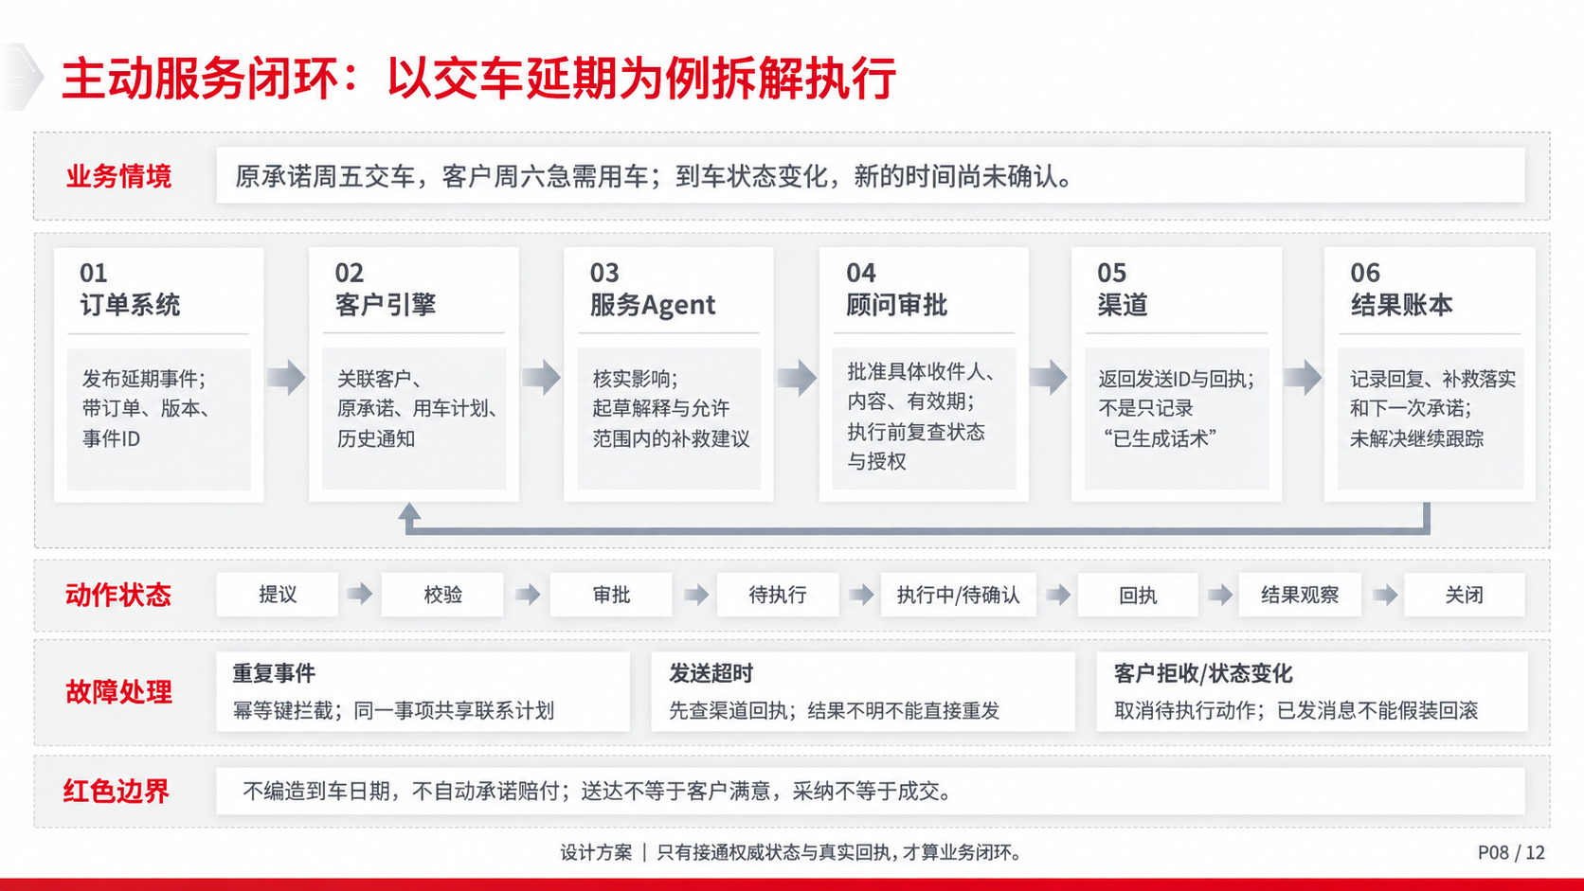
Notes:
第8页：主动服务闭环：以交车延期为例拆解执行
来源：docs/research/2026-09-20-ai-native-customer-engine-design.md 及本次image-deck-plan.md。
页面为设计方案或本轮调研快照，不代表生产验收。原版用友Logo独立嵌入，正文为图片。
业务情境：原承诺周五交车，客户周六急需用车；到车状态变化，新的时间尚未确认。
01 订单系统 → 客户引擎：发布延期事件；带订单、版本、事件ID
02 客户引擎 → 服务Agent：关联客户、原承诺、用车计划、历史通知
03 服务Agent → 顾问审批：核实影响；起草解释与允许范围内的补救建议
04 顾问审批 → 渠道：批准具体收件人、内容、有效期；执行前复查状态与授权
05 渠道 → 结果账本：返回发送ID与回执；不是只记录“已生成话术”
06 结果账本 → 客户引擎：记录回复、补救落实和下一次承诺；未解决继续跟踪
动作状态：提议 → 校验 → 审批 → 待执行 → 执行中/待确认 → 回执 → 结果观察 → 关闭
重复事件：幂等键拦截；同一事项共享联系计划
发送超时：先查渠道回执；结果不明不能直接重发
客户拒收/状态变化：取消待执行动作；已发消息不能假装回滚
红色边界：不编造到车日期，不自动承诺赔付；送达不等于客户满意，采纳不等于成交。
页脚：设计方案｜只有接通权威状态与真实回执，才算业务闭环。

Slide 9
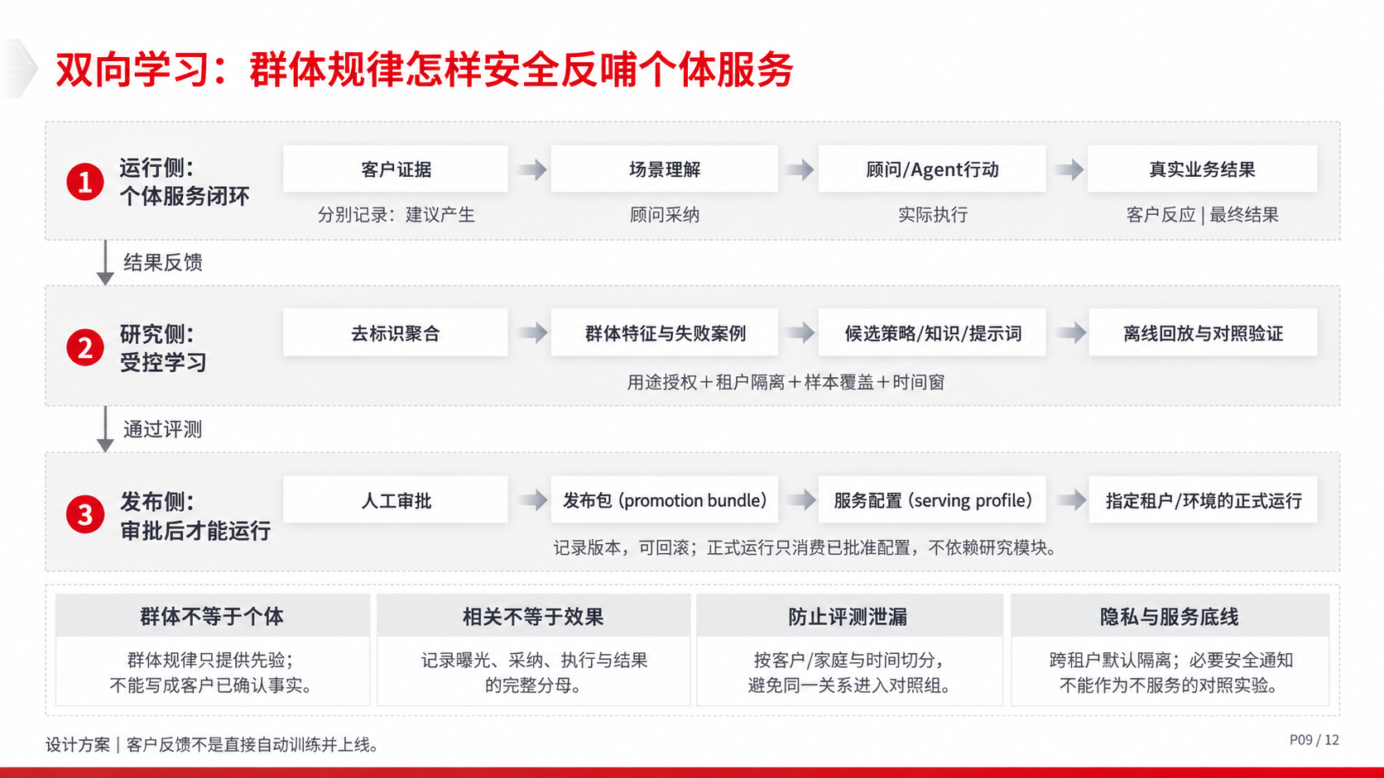
Notes:
第9页：双向学习：群体规律怎样安全反哺个体服务
来源：docs/research/2026-09-20-ai-native-customer-engine-design.md 及本次image-deck-plan.md。
页面为设计方案或本轮调研快照，不代表生产验收。原版用友Logo独立嵌入，正文为图片。
运行侧：客户证据 → 场景理解 → 顾问/Agent行动 → 真实业务结果
分别记录：建议产生｜顾问采纳｜实际执行｜客户反应｜最终结果
去标识聚合：用途授权＋租户隔离＋样本覆盖＋时间窗
研究侧：群体特征 → 失败案例与机会 → 候选策略/知识/提示词
评估闸门：离线回放 → 对照验证 → 人工审批
发布链：候选资产 → 发布包（promotion bundle）→ 服务配置（serving profile）
返回运行侧：仅经批准的策略进入指定租户/环境；记录版本，可回滚
边界一：群体规律只提供先验；不能写成某个客户已经确认的事实。
边界二：相关性不是提升效果；记录曝光、采纳、执行和结果的完整分母。
边界三：按客户/家庭与时间切分评测，防止同一关系信息泄漏到对照组。
职责：内部优化环境产出候选；正式运行环境只消费已批准配置，不依赖研究模块。
红色底线：跨租户默认隔离；必要安全通知不能作为不服务的对照实验。
页脚：设计方案｜客户反馈不是直接自动训练并上线。

Slide 10
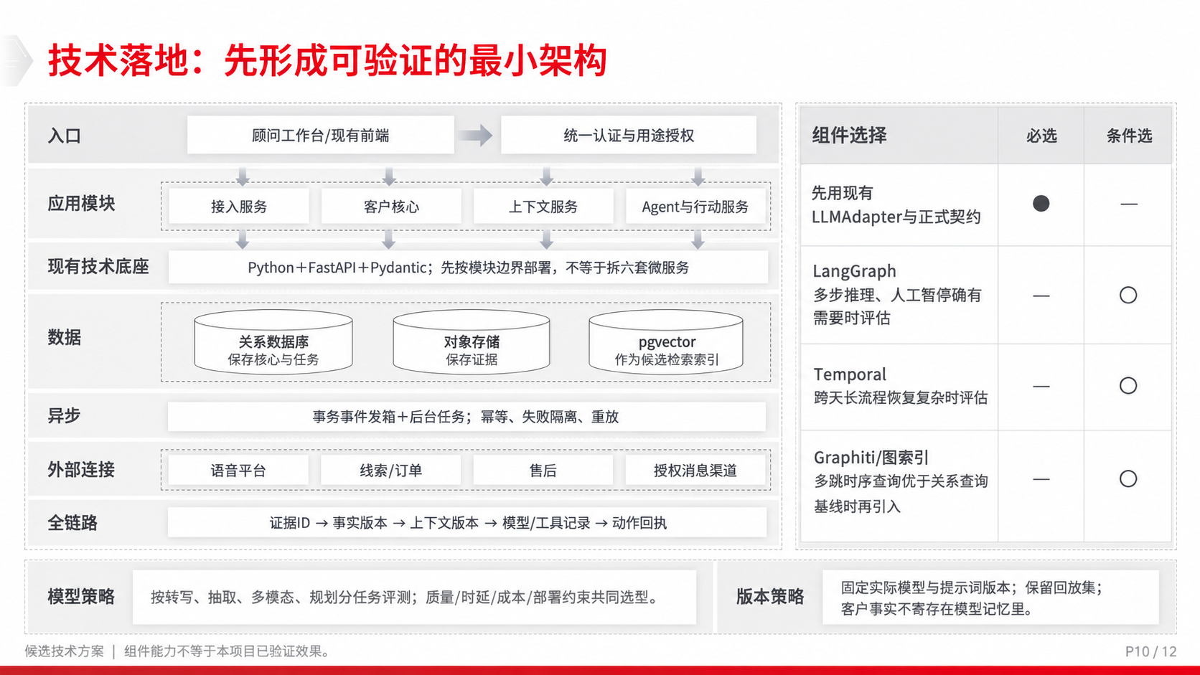
Notes:
第10页：技术落地：先形成可验证的最小架构
来源：docs/research/2026-09-20-ai-native-customer-engine-design.md 及本次image-deck-plan.md。
页面为设计方案或本轮调研快照，不代表生产验收。原版用友Logo独立嵌入，正文为图片。
入口：顾问工作台/现有前端 → 统一认证与用途授权
应用模块：接入服务｜客户核心｜上下文服务｜Agent与行动服务
现有技术底座：Python＋FastAPI＋Pydantic；先按模块边界部署，不等于拆六套微服务
数据：关系数据库保存核心与任务；对象存储保存证据；pgvector作为候选检索索引
异步：事务事件发箱＋后台任务；幂等、失败隔离、重放
外部连接：语音平台｜线索/订单｜售后｜授权消息渠道
全链路：证据ID → 事实版本 → 上下文版本 → 模型/工具记录 → 动作回执
组件选择
先用现有：LLMAdapter与正式契约
LangGraph：多步推理、人工暂停确有需要时评估
Temporal：跨天长流程恢复复杂时评估
Graphiti/图索引：多跳时序查询优于关系查询基线时再引入
模型策略：按转写、抽取、多模态、规划分任务评测；质量/时延/成本/部署约束共同选型。
版本策略：固定实际模型与提示词版本；保留回放集；客户事实不寄存在模型记忆里。
页脚：候选技术方案｜组件能力不等于本项目已验证效果。

Slide 11
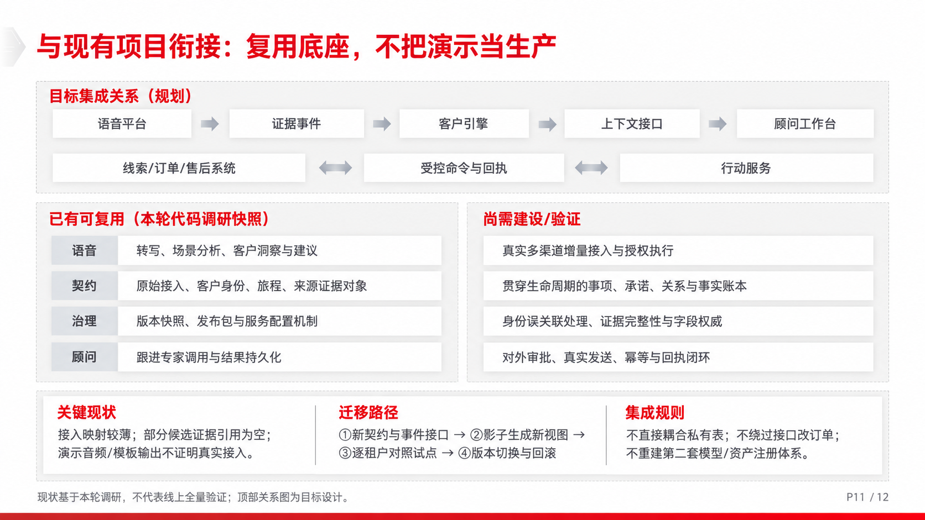
Notes:
第11页：与现有项目衔接：复用底座，不把演示当生产
来源：docs/research/2026-09-20-ai-native-customer-engine-design.md 及本次image-deck-plan.md。
页面为设计方案或本轮调研快照，不代表生产验收。原版用友Logo独立嵌入，正文为图片。
语音平台 → 证据事件 → 客户引擎 → 上下文接口 → 顾问工作台
线索/订单/售后系统 ↔ 受控命令与回执 ↔ 行动服务
已有可复用（本轮代码调研快照）
语音：转写、场景分析、客户洞察与建议
契约：原始接入、客户身份、旅程、来源证据对象
治理：版本快照、发布包与服务配置机制
顾问：跟进专家调用与结果持久化
尚需建设/验证
真实多渠道增量接入与授权执行
贯穿生命周期的事项、承诺、关系与事实账本
身份误关联处理、证据完整性与字段权威
对外审批、真实发送、幂等与回执闭环
关键现状：接入映射较薄；部分候选证据引用为空；演示音频/模板输出不证明真实接入。
迁移路径：①新契约与事件接口 → ②影子生成新视图 → ③逐租户对照试点 → ④版本切换与回滚
集成规则：不直接耦合私有表；不绕过接口改订单；不重建第二套模型/资产注册体系。
页脚：现状基于本轮调研，不代表线上全量验证；虚线模块为拟建设。

Slide 12
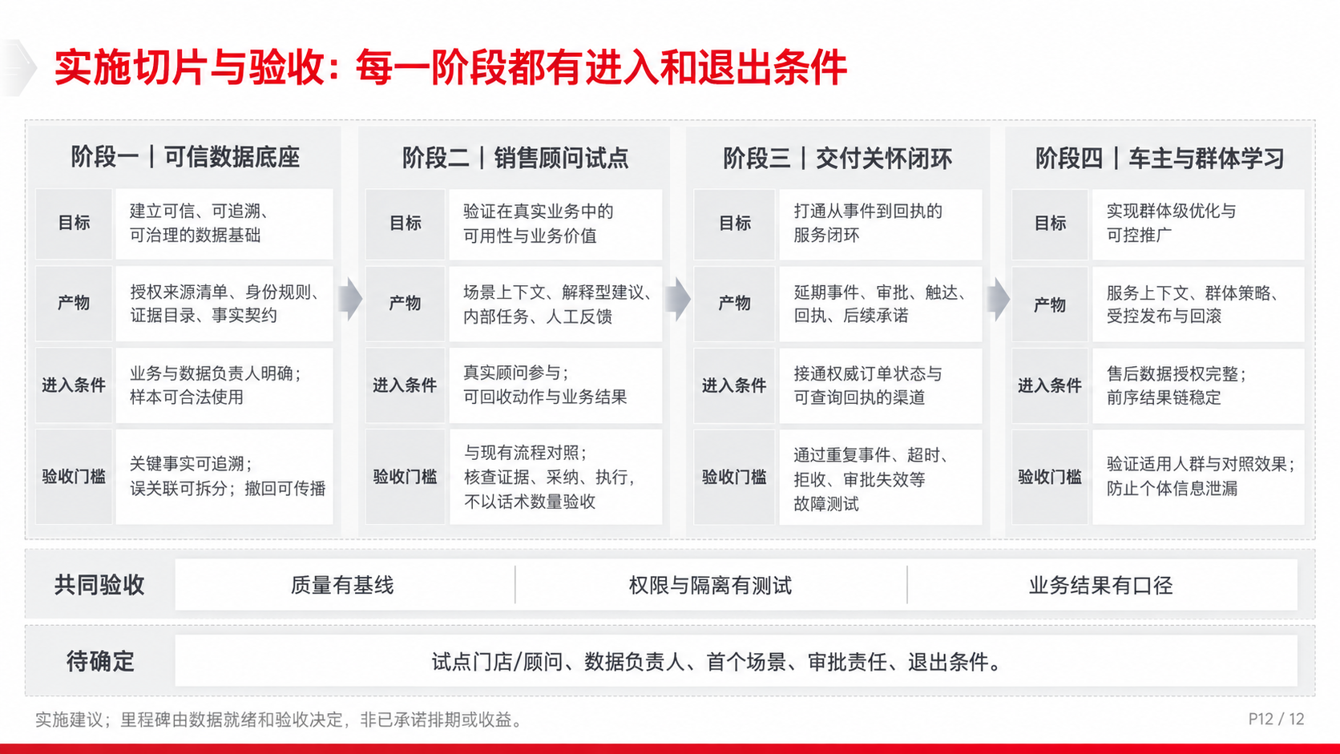
Notes:
第12页：实施切片与验收：每一阶段都有进入和退出条件
来源：docs/research/2026-09-20-ai-native-customer-engine-design.md 及本次image-deck-plan.md。
页面为设计方案或本轮调研快照，不代表生产验收。原版用友Logo独立嵌入，正文为图片。
阶段一｜可信数据底座
产物：授权来源清单、身份规则、证据目录、事实契约
条件：业务与数据负责人明确；样本可合法使用
门槛：关键事实可追溯；误关联可拆分；撤回可传播
阶段二｜销售顾问试点
产物：场景上下文、解释型建议、内部任务、人工反馈
条件：真实顾问参与；可回收动作与业务结果
门槛：与现有流程对照；核查证据、采纳、执行，不以话术数量验收
阶段三｜交付关怀闭环
产物：延期事件、审批、触达、回执、后续承诺
条件：接通权威订单状态与可查询回执的渠道
门槛：通过重复事件、超时、拒收、审批失效等故障测试
阶段四｜车主与群体学习
产物：服务上下文、群体策略、受控发布与回滚
条件：售后数据授权完整；前序结果链稳定
门槛：验证适用人群与对照效果；防止个体信息泄漏
共同验收：质量有基线｜权限与隔离有测试｜业务结果有口径
待确定：试点门店/顾问、数据负责人、首个场景、审批责任、退出条件。
页脚：实施建议；里程碑由数据就绪和验收决定，非已承诺排期或收益。

